Slide 1
GamSearch 겜색기

Slide 2
목차
목표 및 방향성
한국 게이머의 현 상황
구성도
기간
고객가치

Slide 3
목표 및 방향성
서비스 제공의 목표층은 스팀을 이용하는 게이머이며 스팀 게임의 검색이 다소 불편함
따라서 쳇봇을 이용하여 자신의 성향에 맞는 카테고리의 게임을 쉽게 추천받고 검색하기 위한 사이트
추가적으로 각종 종합 게시판을 통하여 챗봇 뿐만 아니라 유저간 게임을 추천하고 의견을 주고받을 수 있는 사이트이다.

Slide 4
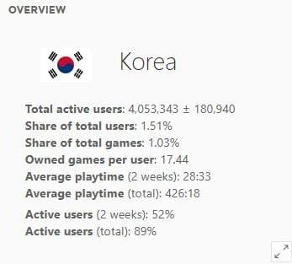
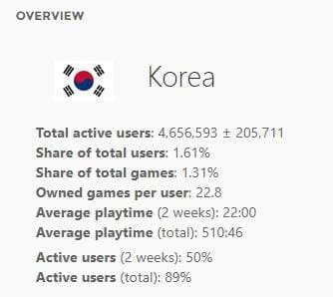


II.게이머의 현 상황
2017년 8월
2018년 2월
유저 수 : 400만 -> 460만
※팬데믹 사태 이후 인터넷 방송의 증가로 유저 수 증가가 예상되어 짐

Slide 5
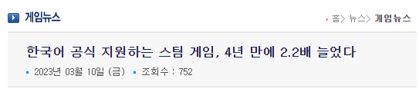
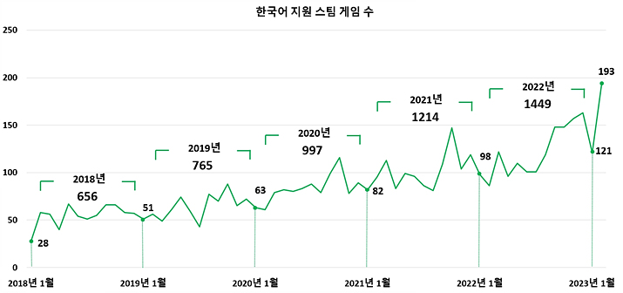
II.게이머의 현 상황
▲ 2018년 1월부터 2023년 2월까지 월 별 스팀에서 출시된 한국어 지원 게임 수 (자료출처: 스팀)
출처: https://www.gametrics.com/news/News01_View.aspx?seqid=52647

Slide 6
III. 설계 - 메인화면
로고
홈
뉴스
게시판
듀오 찾기
포인트 교환소
통합검색
쳇봇
게시판 목록
로그인
ON AIR
e.g)
자유게시판
후기 게시판
질문게시판
추천 받고 싶은 장르나 평소 즐기는 게임을 알려주세요
게임
순위표
최신게시글
인기게시글
입력하세요.
전송

Slide 7
III. 설계 - 게시판
로고
홈
뉴스
게시판
듀오 찾기
포인트 교환소
통합검색
XX 게시판
게시판 목록
로그인
번호 제목 작성자 조회수 추천수
ON AIR
e.g)
자유게시판
후기 게시판
질문게시판
1 뭐라뭐라~ OOO XX 11
2 어쩌구저쩌구~ OOO XX 11
최신게시글
인기게시글
3 ABDCDGA~ OOO XX 11
4 궁시렁 OOO XX 11

Slide 8
III. 설계 - 포인트샵
로고
홈
뉴스
게시판
듀오 찾기
포인트 교환소
통합검색
정렬 가격순 판매량순 최신순
아이템 분류
로그인
아이템
아이템
아이템
아이템
ON AIR
e.g)
키보드
마우스
스피커
최신게시글
인기게시글
아이템 명
가격
평점
아이템 명
가격
평점
아이템 명
가격
평점
아이템 명
가격
평점

Slide 9


III. 설계 - 리더보드
로고
홈
뉴스
게시판
경쟁하기
듀오 찾기
포인트 교환소
통합검색
강철 요새：시냅스 TD
로그인
당신의 세상, 당신이 창조하세요!
《강철 요새：시냅스 TD》에서 당신은 지도 설계자가 됩니다.
기존의 타워 디펜스에서 벗어나, 경로 위에 타워를 배치하여 적의 길을 더 길게 만드는 것뿐만 아니라, 플랫폼을 설치하고 길을 연결해 독창적인 방어 요새를 만들 수 있습니다.
이 모든 것이 가능한 지도가 바로 당신의 캔버스입니다. 당신의 상상력을 마음껏 발휘해 창의력을 현실로 만들어 보세요!
ON AIR
최신게시글
인기게시글
Rogue Waters
Rogue Waters는 전술적 턴제 로그라이트입니다. 캡틴 커터가 되어 배와 승무원을 지휘하며 절차적으로 생성된 전투를 통해 복수를 추구하세요. 승무원을 모집, 훈련, 업그레이드하고 강력한 해양 생물을 사용하여 역동적인 해상 및 근접 전투에서 우위를 점하세요.
게임 이름이나 이미지를 누르면 해당 게임 리더보드 페이지로 이동

Slide 10
III. 설계 - 리더보드
로고
홈
뉴스
게시판
경쟁하기
듀오 찾기
포인트 교환소
통합검색
Rank
로그인
No. Name Score
ON AIR
1. Nickname 176
최신게시글
인기게시글
2. Nickname 175
강철 요새：시냅스 TD
3. Nickname 174
당신의 세상, 당신이 창조하세요!
《강철 요새：시냅스 TD》에서 당신은 지도 설계자가 됩니다.
기존의 타워 디펜스에서 벗어나, 경로 위에 타워를 배치하여 적의 길을 더 길게 만드는 것뿐만 아니라, 플랫폼을 설치하고 길을 연결해 독창적인 방어 요새를 만들 수 있습니다.
이 모든 것이 가능한 지도가 바로 당신의 캔버스입니다. 당신의 상상력을 마음껏 발휘해 창의력을 현실로 만들어 보세요!
4. Nickname 160
5. Nickname 156
댓글
댓글내용
삭제
Name Comment
댓글내용
등록

Slide 11
III. 설계 - 로그인
엔터 혹은 버튼 누르면 로그인
아이디
Oauth 이용하여 스팀 연동
비밀번호
로그인
스팀
회원가입
아이디 찾기
비밀번호 찾기

Slide 12
III. 설계
사용자에게 예시문구를 보여주면서 사용 방법 알려줌
추천 받고 싶은 장르나 평소 즐기는 게임을 알려주세요
사용자의 입력을 받을 공간
사용자가 질문한 내용 출력
전송 버튼 누르면 사용자가 입력한 내용을 쳇봇에게 전송
둘이서 할 총게임 알려줘
입력하세요.
전송

Slide 13
III. 설계
출력된 정보를 입력한 시간순서로 올라가게 출력
요청한 정보 분석하여 게임추천후 게임이름을 누르면 해당 게임 다운로드 페이지로 이동
요청한 정보가 많아서 화면을 넘게되면 스크롤
둘이서 할 총게임 알려줘
요청하신 ＂둘이서 할 총게임 “ 에 대한 추천 게임입니다.
1.Counter Strike
2.PUBG:BattleGrounds
3. Destinty Guardians
가 있습니다.
입력하세요.
전송

Slide 14
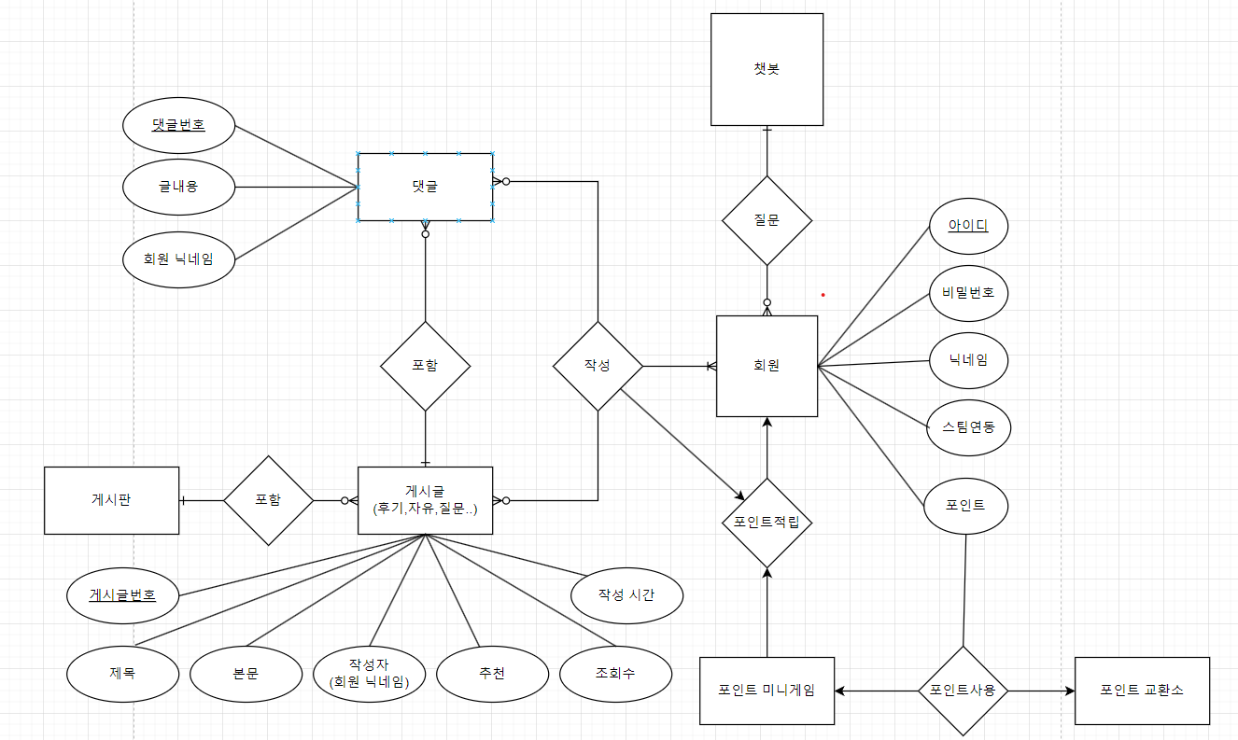
III. 설계 (ERD 구상도)

Slide 15
리더보드 시스템
스팀DB에 저장된 게임 기반을 토대로 가져올 수 있는 기록으로 이용자들 간의 랭크 순위를 보여줌
주간 혹은 월간으로 게임을 바꾸며 해당 게임의 플레이 유저를 늘리게 되는 효과 기대

Slide 16
포인트 시스템
Steam DB에 저장 되어있는 게임 플레이 타임 및 업적등 데이터를 가져와 게시글을 작성하면 포인트 부여
부여된 포인트를 포인트 샵에서 활용
포인트 샵에는 스팀 쿠폰 및 오픈마켓의 컴퓨터 장비 리스트
(혹은 오픈마켓과 제휴시스템)

Slide 17
예상되는 필요 기술
웹 페이지 디자인
로그인 – security, Oauth(steam)
쳇봇 구현
웹 크롤링 – 뉴스 등
게시판
DB
포인트 시스템 결제

Slide 18
기간
구분 | 10월 1주 | 10월 2주 | 10월3주 | 10월 4주 | 11월1주 | 11월2주 | 11월 3주 | 11월 4주
로그인
네비게이션 바 기능 구현
포인트시스템
쳇봇
디자인
보완점 및 오류 수정

Slide 19
서비스
게임 취향정보
게임 후기 작성
홍보 및 판매 촉진
User
겜색기
오픈마켓&
게임업체
게임추천
투자비용

Slide 20
서비스 가치
한국의 게임 스팀 유저 수의 증가와 커뮤니티 활성화
새로 출시된 게임의 홍보 및 컴퓨터 관련 상품 판매 촉진
고객의 게임 서치를 간편화
후기 작성을 통한 포인트 시스템을 통하여 유저의 참여 증가와 보상을 통하여 만족도 기대

